Slide 1


IoT-Hackathon
Transforming the World Through Quality
sqs.com

Slide 2

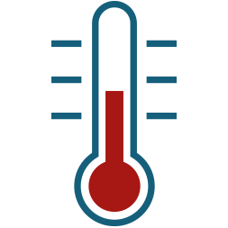

Systemübersicht
Sensor BME280
Temperatur
Feuchtigkeit
Druck
Sensor Taster
2x
Aktor RGB LED
2x bzw.
LED Ring
MQTT Publisher & Subscriber Node-RED
Raspberry PI
DASHBOARD GRAFANA
Raspberry PI
Onewire
DIGITAL
DIGITAL
MQTT
MQTT
HTTP
MQTT Publisher & Subscriber WEMOS D1
ESP8266 NodeA / NodeB
MQTT
MQTT Broker
Mosquitto
Raspberry PI
TIMEBASED DB INFLUXDB
Raspberry PI
MQTT
HTTP

Slide 3

MQTT - Kurzübersicht

Slide 4
MQTT – Was ist das?
MQTT → Message Queuing Telemetry Transport
Publish & Subscribe System
Ermöglicht Senden & Empfangen Nachrichten als Client
Ermöglicht einfache Kommunikation zwischen verschiedenen Geräten
Geringe Bandbreite
Gut geeignet für IoT Applikationen
Anwendungsfälle:
Sende einen Befehl, um Geräte ein- oder auszuschalten
Lese Daten von einem Sensor und publiziere sie

Slide 5
MQTT - Broker
Empfängt alle Nachrichten
Filtert die Nachrichten
Publiziert Nachrichten an die Abonnenten (Subscriber)
Bekannter Broker: Mosquitto
Broker

Slide 6
MQTT – Publish/Subscribe
Device 1 veröffentlicht Daten unter einem Topic (publish)
Device 2 hat dieses Topic abonniert (subscribe)
→ Device 2 erhält die Daten
Publish
Device 1
Publish
Broker
Device 2
Subscribe

Slide 7
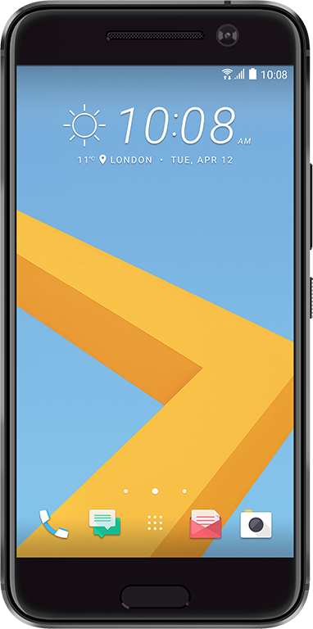
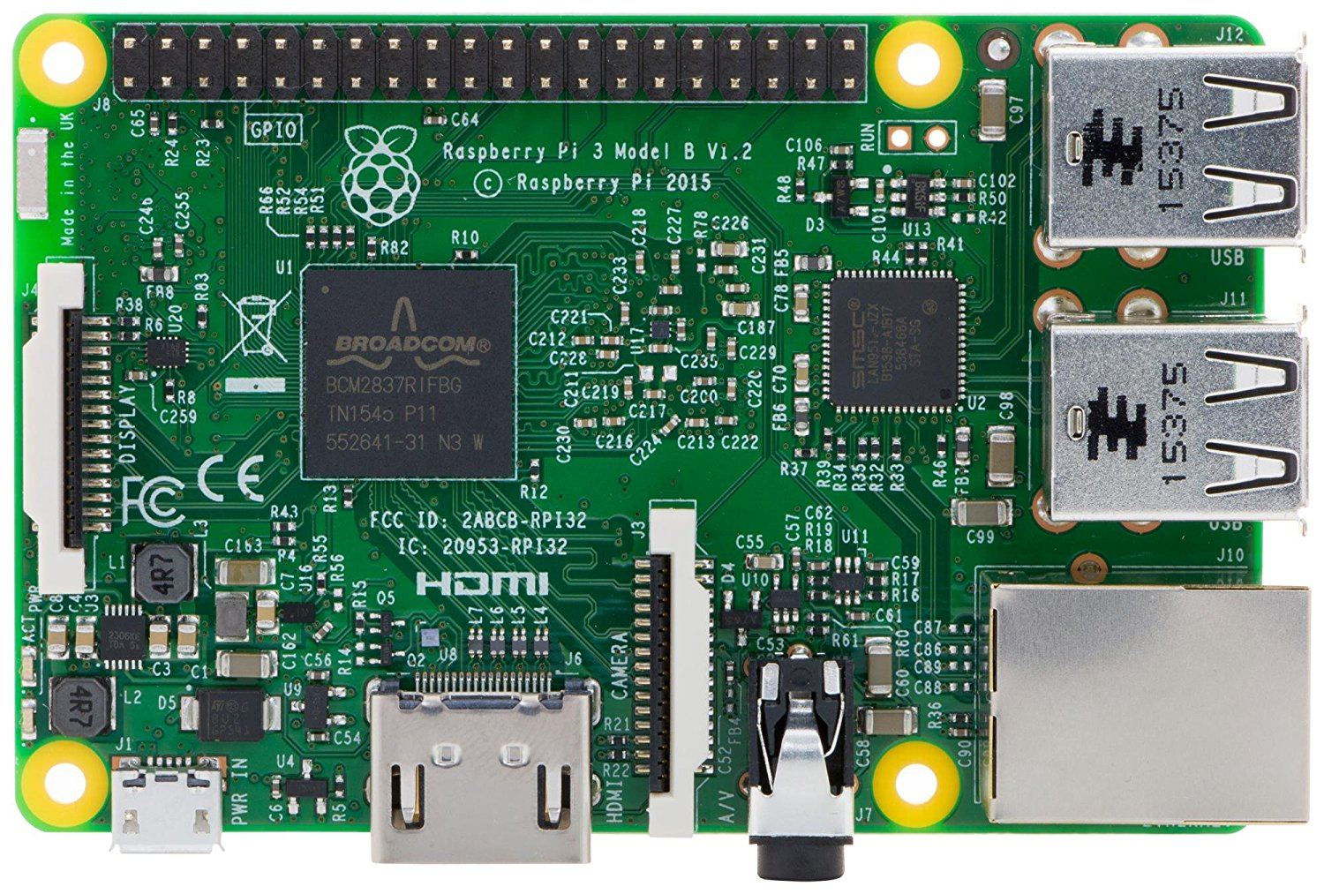
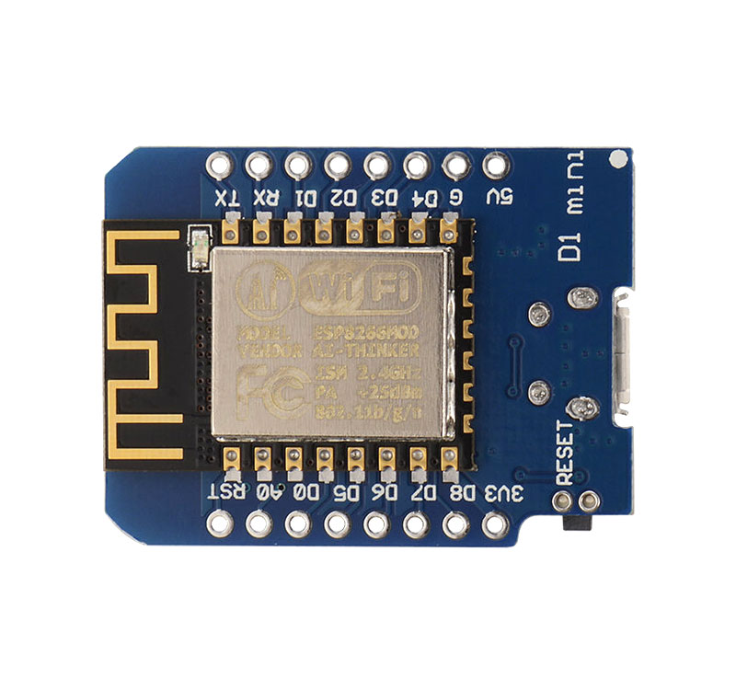

MQTT - Topics
Spezifizieren den „Titel“ unter dem Daten veröffentlicht werden
Topics werden als String angegeben
Topics können Hierarchien bilden – die Level werden durch "/" getrennt
Beispiel: home/office/lamp
Topics sind case-sensitive: home/office/lamp != home/office/LAMP
Publish in:
home/office/lamp
home/office/lamp
Message: "ON"
Message: "ON"
Subscribe to:
Lamp turned ON
home/office/lamp

Slide 8
INFLUXDB – Kurzeinführung

Slide 9
INFLUXDB
Timebase Database (NOSQL)
Zur Speicherung von zeitbasierten Daten (Meßreihen)
Eine Meßreihe wird identifiziert über
Name
Tags (Markierungen)
Meßwert(e)
Zeitstempel
Datenübertragung über Line-Protokoll
<measurement>[,<tag_key>=<tag_value>[,<tag_key>=<tag_value>]] <field_key>=<field_value>[,<field_key>=<field_value>] [<timestamp>]
Name
Tags
Meßwerte
Zeitstempel
https://www.influxdata.com/
https://docs.influxdata.com/influxdb/v1.6/

Slide 10
Grafana - Kurzeinführung

Slide 11
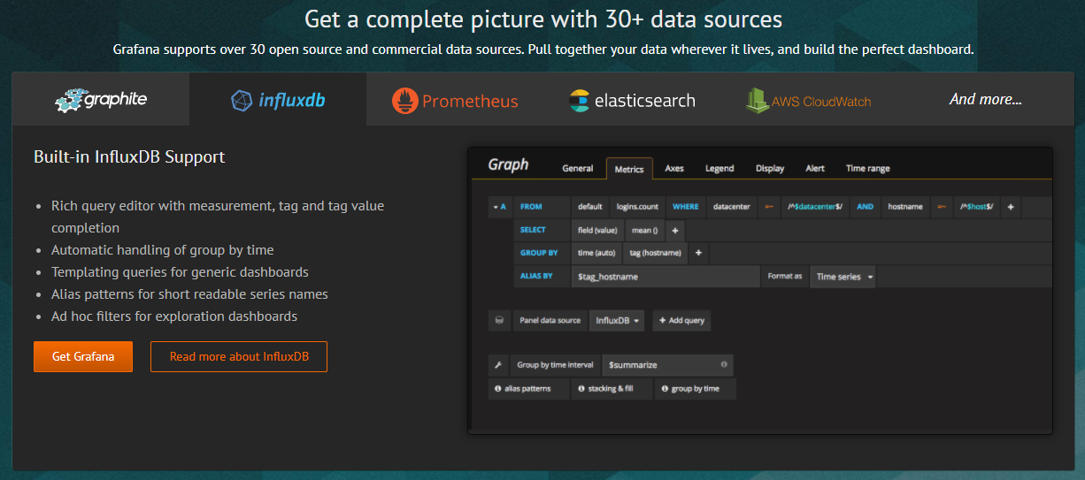
Grafana - Übersicht
Analytik Plattform für jegliche Art von Metrik
Abfragen, Visualisieren, Benachrichtigen egal wo die Daten gespeichert sind
Erstellen, Erkunden und Teilen von Dashboards
https://grafana.com/
http://docs.grafana.org/

Slide 12
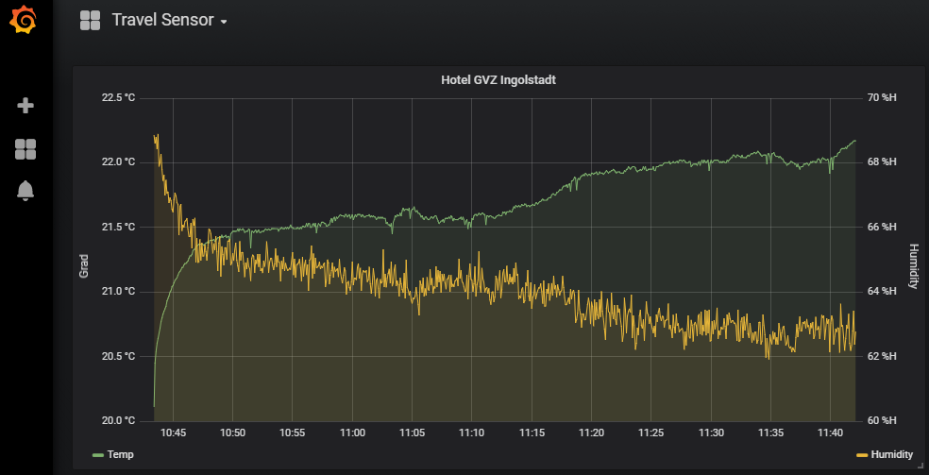
Darstellung von Temperatur und Luftfeuchtigkeit
Graph Panel mit 2 Sensor Daten
Herkunft der Daten aus einer InfluxDB

Slide 13
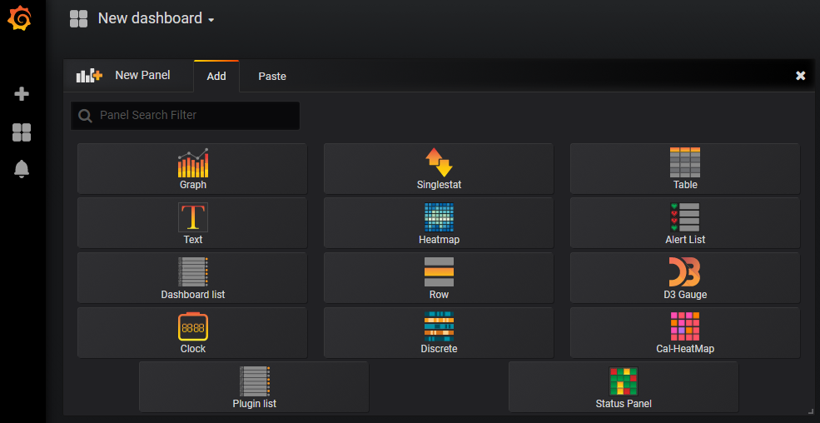
Neues Dashboard anlegen Auswahl eines geeigneten Panel

Slide 14
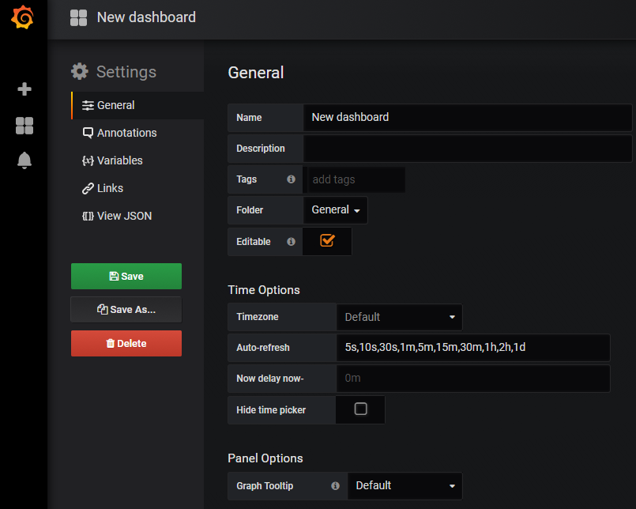
Neues Dashboard anlegen Globale Dashboard Einstellungen

Slide 15
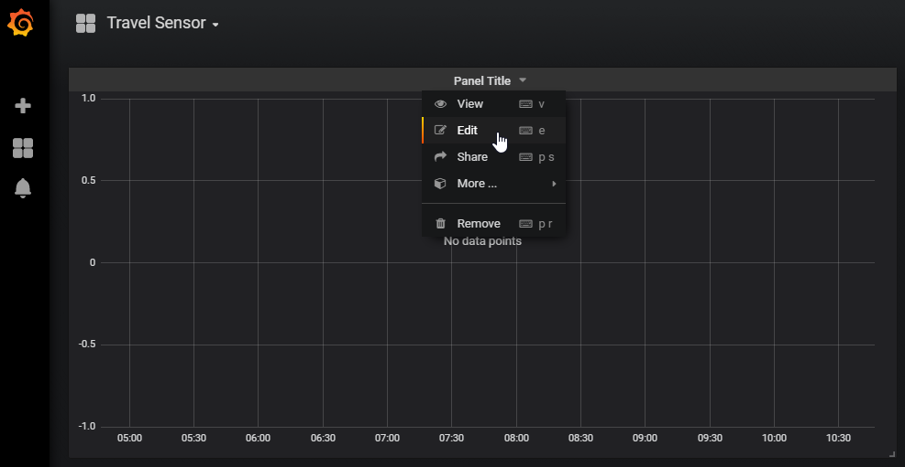
Neues Dashboard anlegen Panel Konfigurieren

Slide 16
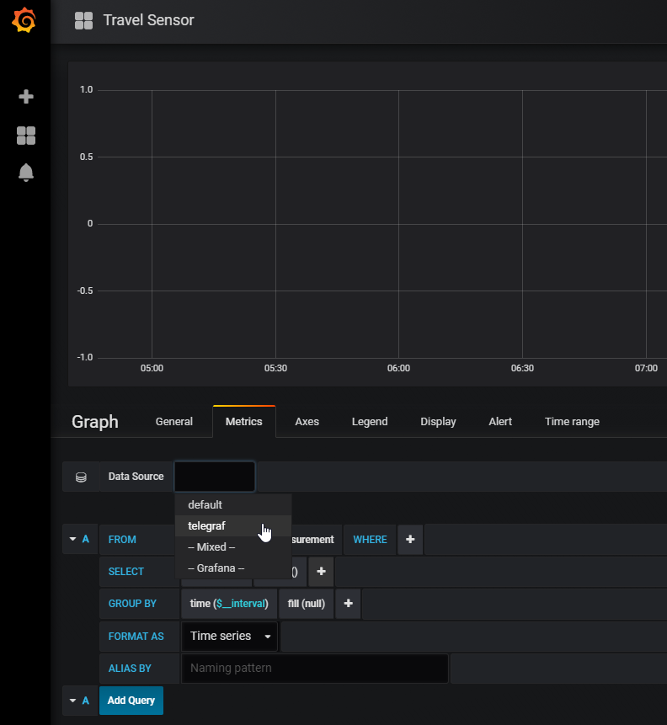
Neues Dashboard anlegen Datenquelle auswählen
Beispiel Daten sind in einer InfluxDB gespeichert.
Konfigurierte Datenquelle nennt sich hier telegraf

Slide 17
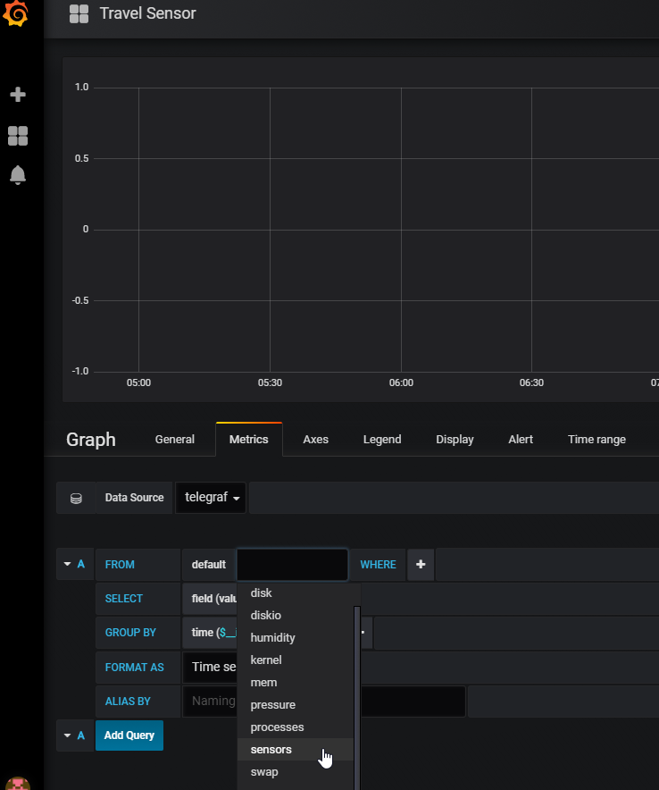
Neues Dashboard anlegen Auswahl Daten
Im Beispiel wurden die Sensordaten im Measurement mit Name sensors gespeichert

Slide 18
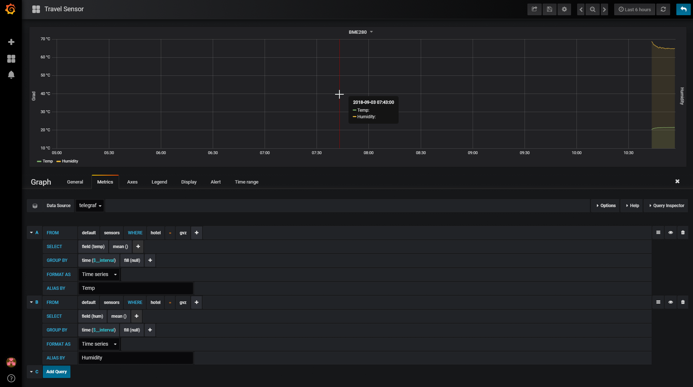
Neues Dashboard anlegen Mehrere Metriken hinzufügen

Slide 19
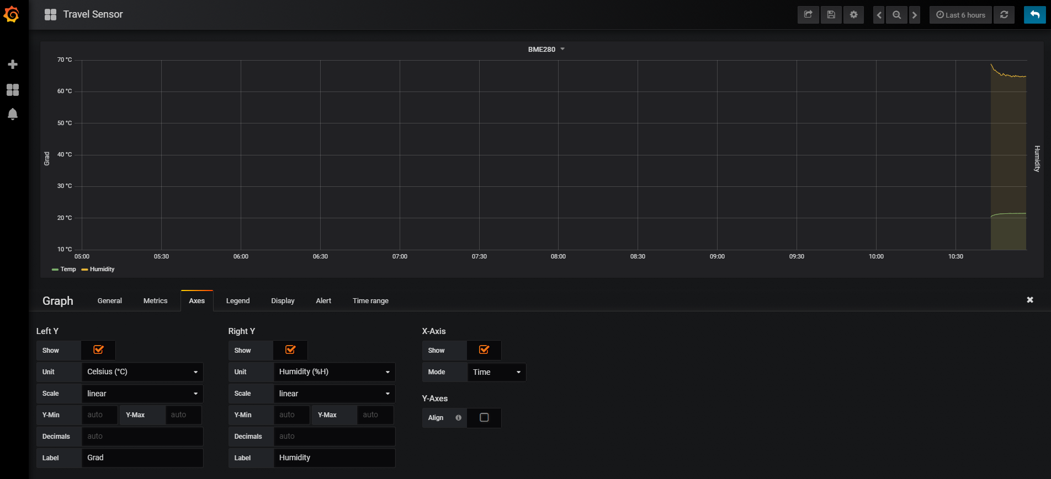
Neues Dashboard anlegen Anpassung der Einheiten
Im Beispiel sollen 2 Sensor Daten (Temperatur in Grad Celcius und Luftfeuchtigkeit in %) mit unterschiedlichen Skalen dargestellt werden

Slide 20
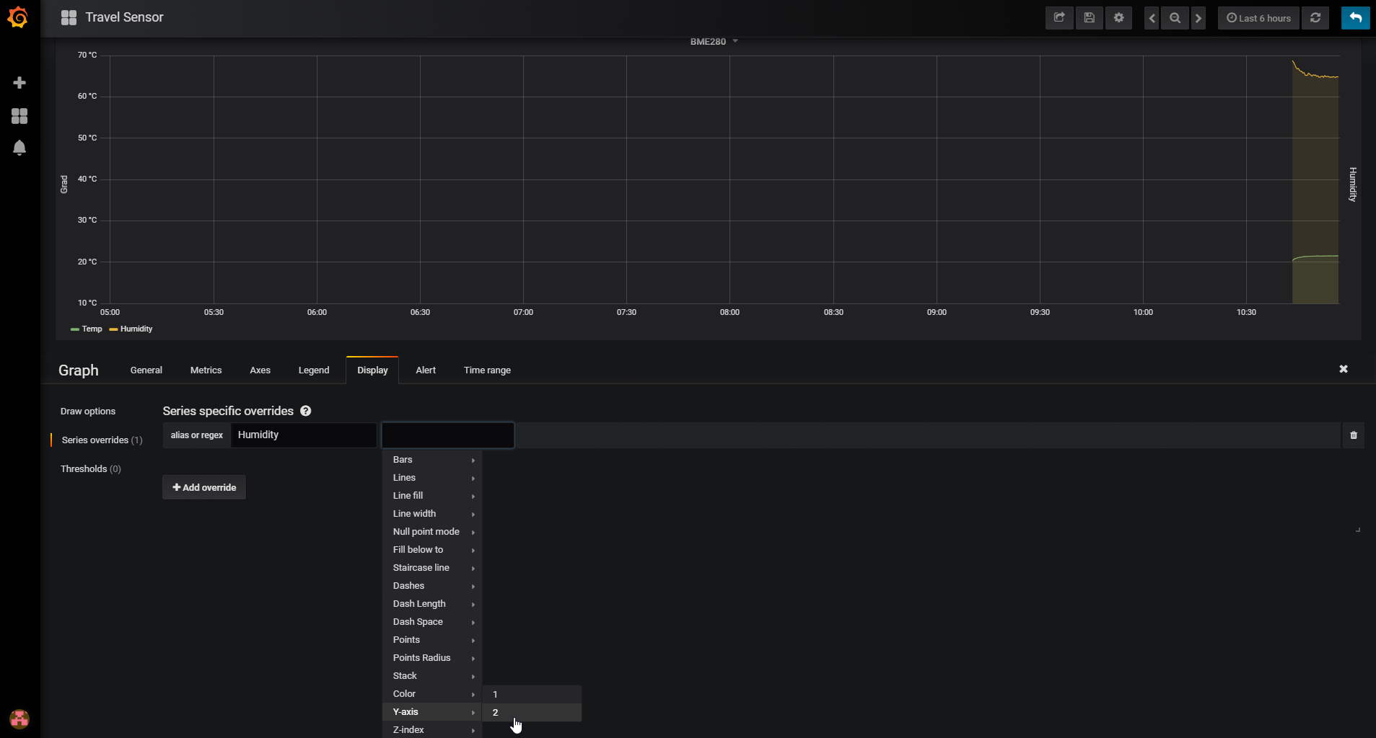
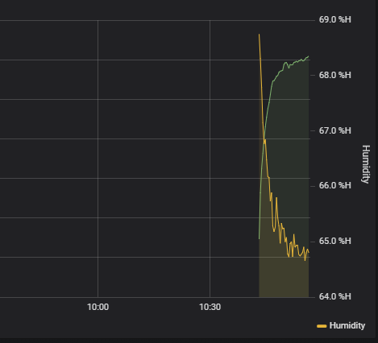
Neues Dashboard anlegen Verschieben einer Query auf die rechte Y-Achse

Slide 21
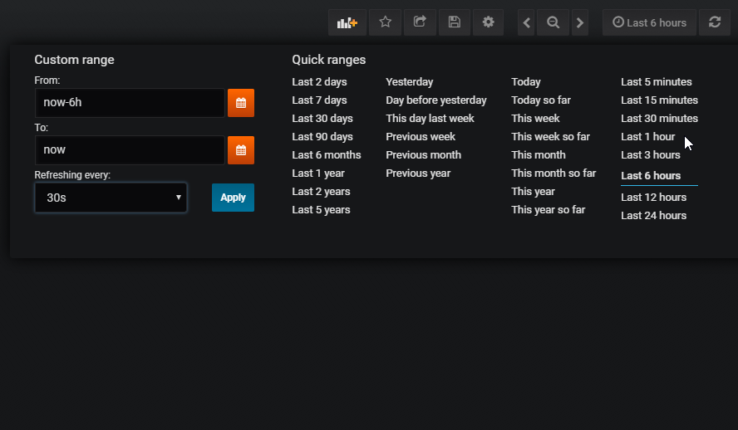
Neues Dashboard anlegen Darstellungseigenschaften
Einstellung des Zeitstrahl (hier die letzten 6 Stunden)
Automatischer Refresh (hier alle 30 Sekunden)

Slide 22
Node-RED - Kurzeinführung

Slide 23
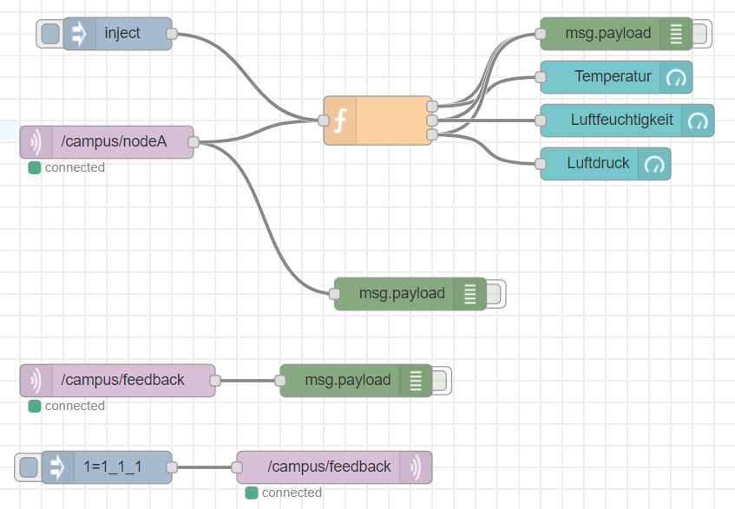
Node-RED
grafisches Entwicklungswerkzeug von IBM
Umsetzung von Anwendungsfällen mit Baukastenprinzip
Funktionsbausteine werden durch Ziehen von Verbindungen verbunden
Aufteilung verschiedener Abläufe in einzelne Arbeitsbereiche (Flows) möglich
Datenverarbeitung und -manipulation mit JavaScript möglich

Slide 24
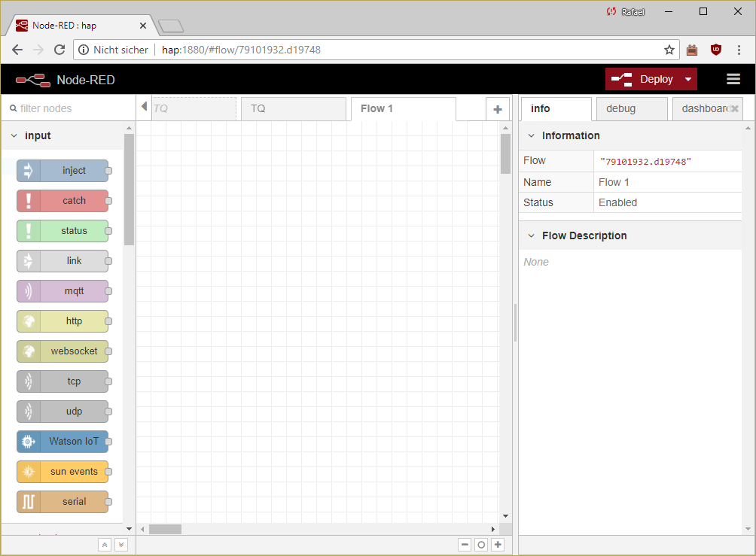
Node-RED
Flow-Leiste
Node-Bereich
Nodes können
per Drag&Drop
in den
Arbeitsbereich
geschoben werden
Infobereich
Informationen
zum ausgewählten
Node, Debug-
ausgaben

Slide 25
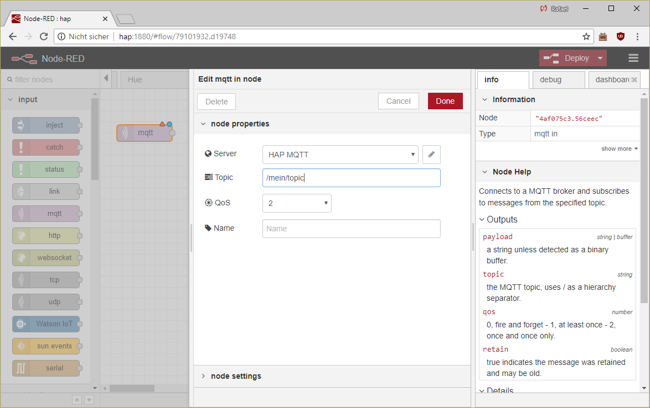
Node-RED
Doppelklick öffnet
das Editierfenster
Das Editierfenster variiert
je nach Node.
Hilfe zum Node im Infobereich.

Slide 26
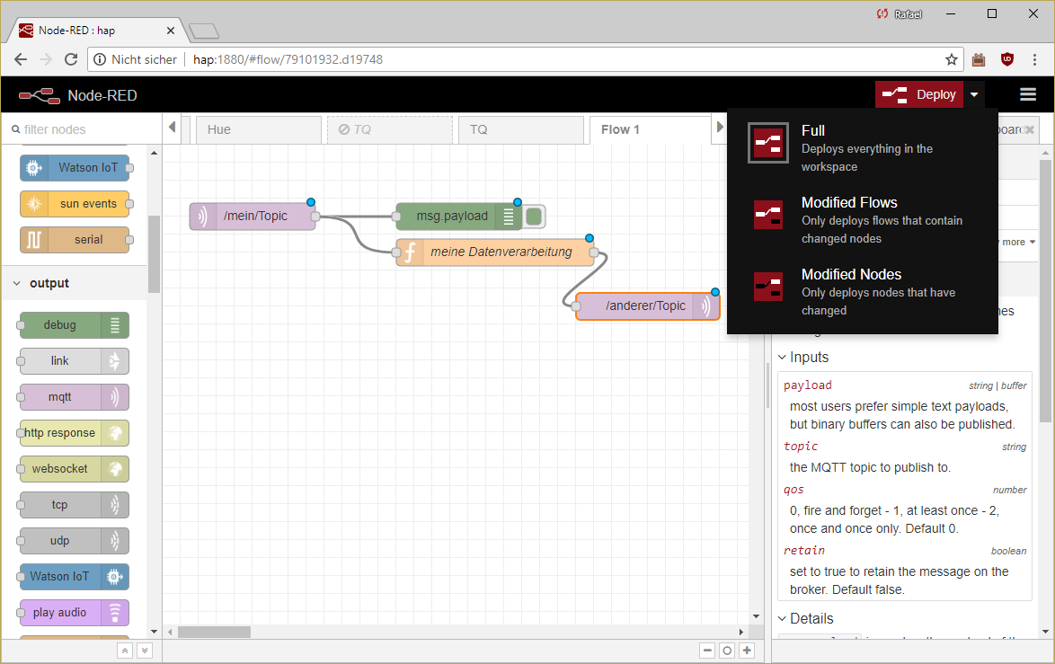
Node-RED
Ein Nodeausgang kann mit beliebig vielen
Nodeeingängen per Drag&Drop
verbunden werden.
Änderungen am Flow werden mittels
Deploy-Button gespeichert und aktiviert.

Slide 27
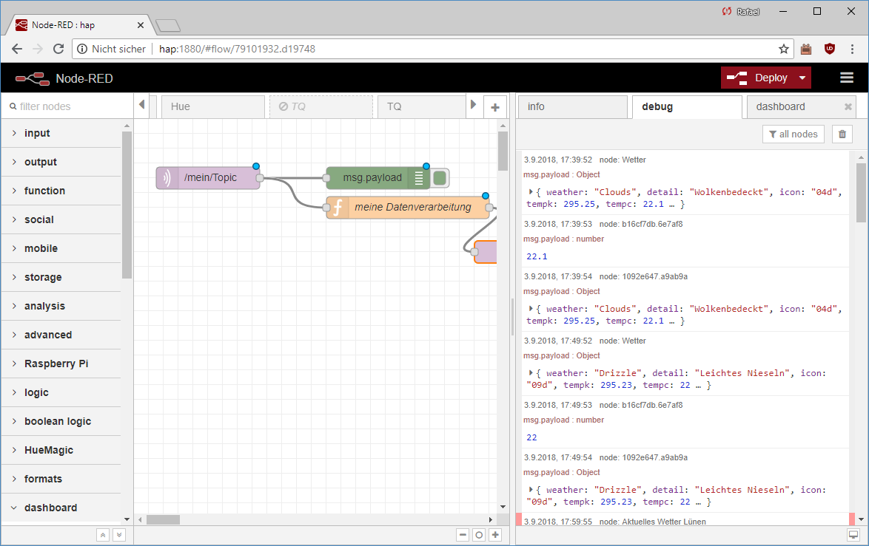
Node-RED
Ausgaben können mit Hilfe
des Debug-Nodes im debug-Fenster
beobachtet werden

Slide 28
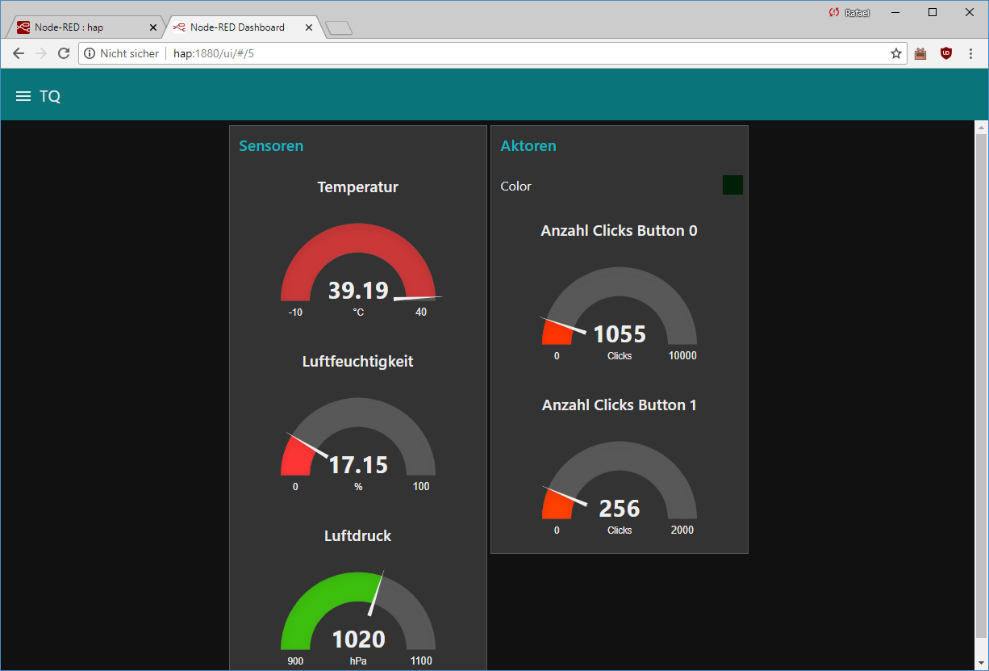
Node-RED
Im UI-Fenster können Werte beobachtet
und Buttons und andere Steuerelemente
geklickt werden.
Neue Elemente können mit den Dashboard-
Nodes hinzugefügt werden.

Slide 29

Hardware

Slide 30
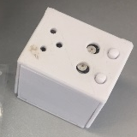
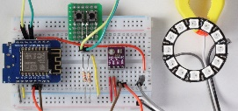
IT Architektur
NodeA
NodeA
NodeA
Node-RED http://10.0.0.1:1880
GRAFANA
http://10.0.0.1:3000 U:admin, P:admin
NodeA
NodeA
NodeA
MOSQUITTO 10.0.0.1 U: tq, P: campus2018
INFLUX DB
NodeB
NodeB
SSID: IoT Campus PW: campus2018
NodeB
NodeB
NodeB
NodeB
NodeB
NodeB

Slide 31
Node A - Hardware

Slide 32
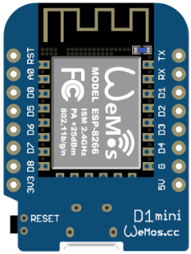
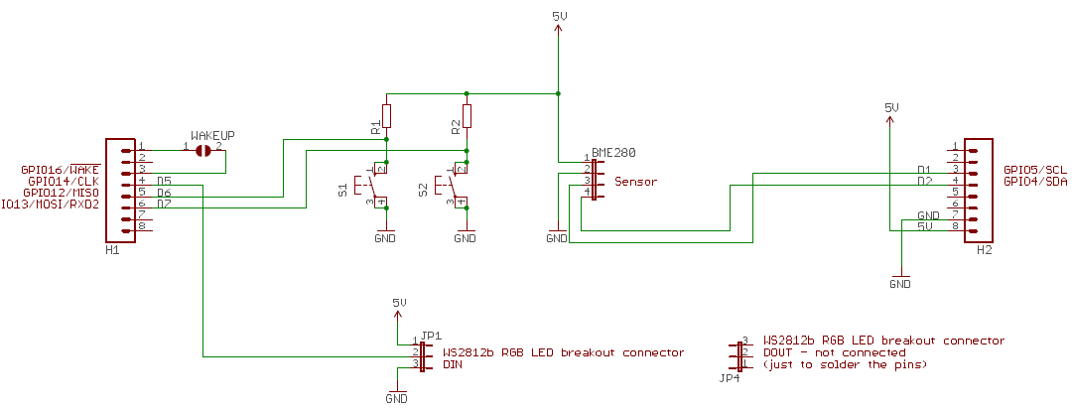
Schaltplan

Slide 33
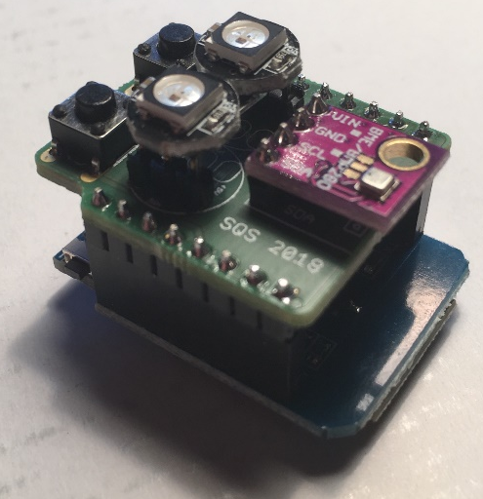
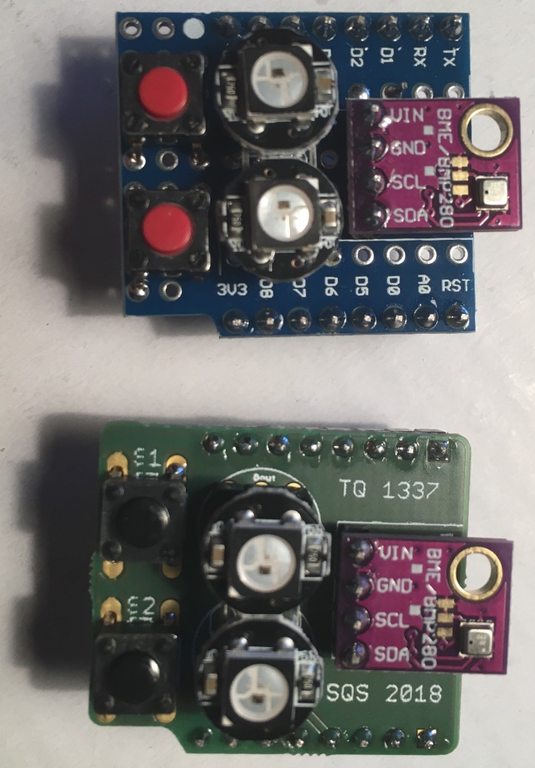

Umsetzung

Slide 34
Firmware
Datenübertragung per WiFi
MQTT Publish
/campus/nodeA → NodeId, Sensorwerte (T, P, H), Zustand Taster, Farbe (alle 2 sec.) Beispiel: sensors,node=home temp=21.02,hum=43.12,press=10200.13,s0=1,s1=1,color=255_0_0
/campus/Button0 → NodeId, Zustand Taster 0, Farbe („sofort“) Beispiel: CubusX#0#120_10_30
/campus/Button1 → NodeId, Zustand Taster 1, Farbe(„sofort“) Beispiel: CubusOne#1#220_43_130
MQTT Subscribe
/campus/feedback → node=Farbe Beispiel: 1=240_32_120 – setze Farbe LED 0 von allen Nodes CubusOne=0_255_0 – setze Farbe von LED 1 von Node CubusOne

Slide 35
Node B - Hardware

Slide 36
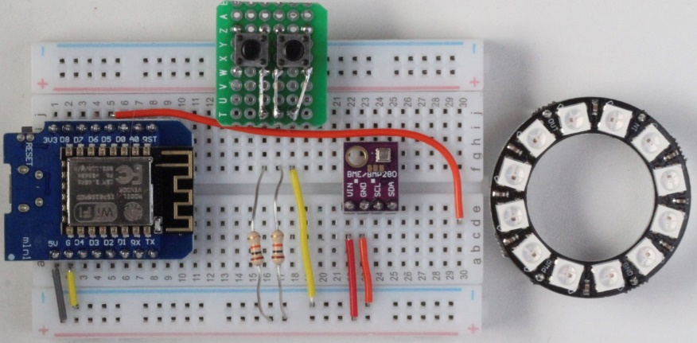


Schaltplan

Slide 37
NodeB – Aufbau, Schritt 1 (Drahtbrücken und Widerstände)

Slide 38
NodeB – Aufbau, Schritt 2 (Kabel)
IN
PWR
GND

Slide 39
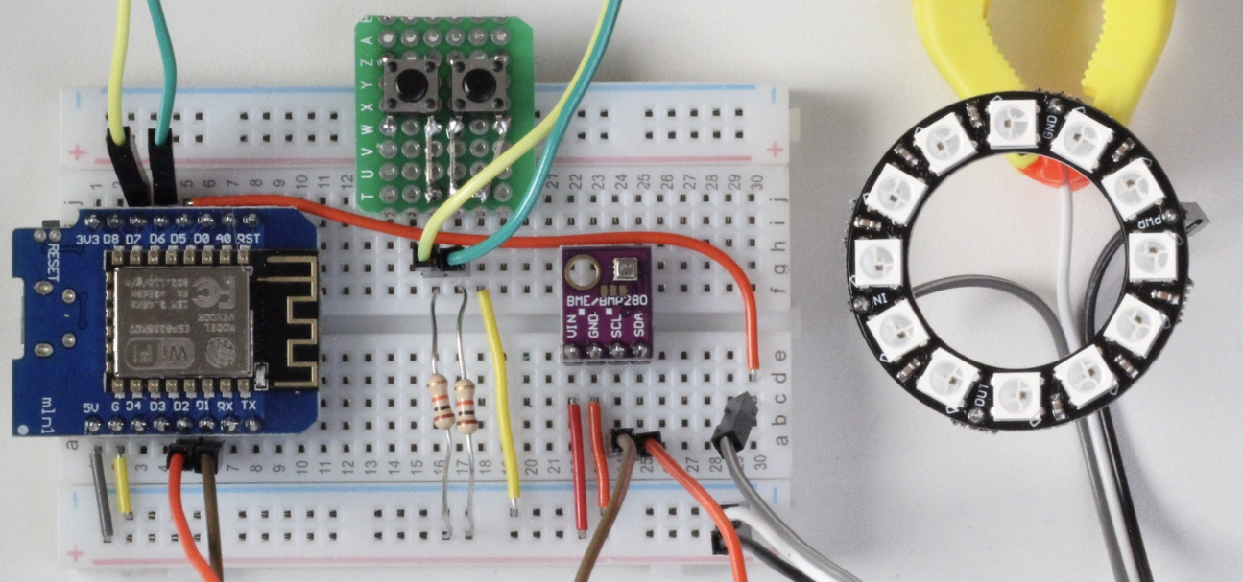
NodeB – Fertig

Slide 40
Entwicklungsumgebung

Slide 41
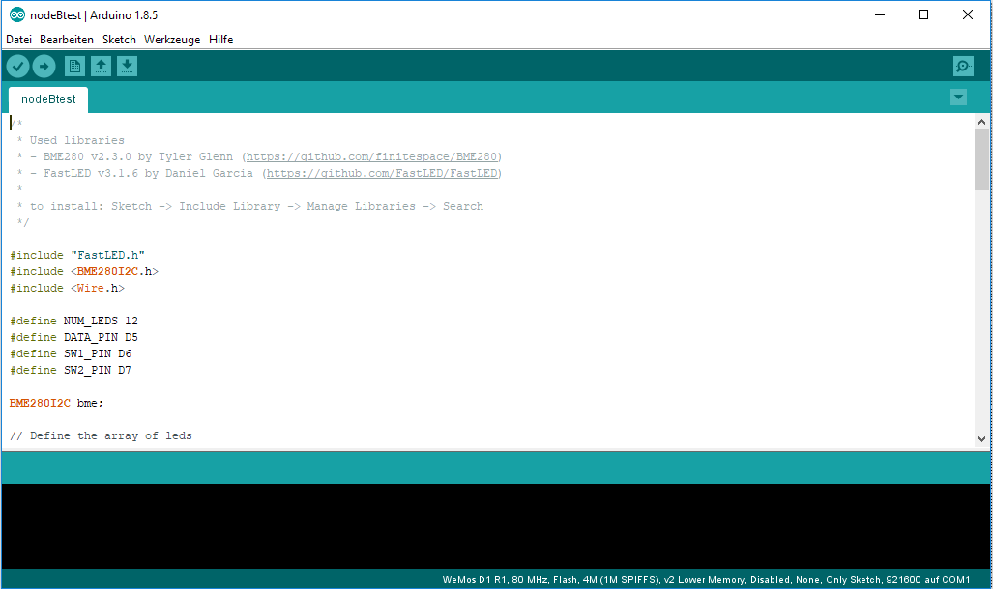
Programmierung mit der Arduino Entwicklungsumgebung
Öffnet
serielle Console
Compile & Upload
Compile
Aktuelle Einstellungen: Entwicklungsboard, serielle Baud-Rate und serielle Schnittstelle
Einstellung über Menu Werkzeuge

Slide 42
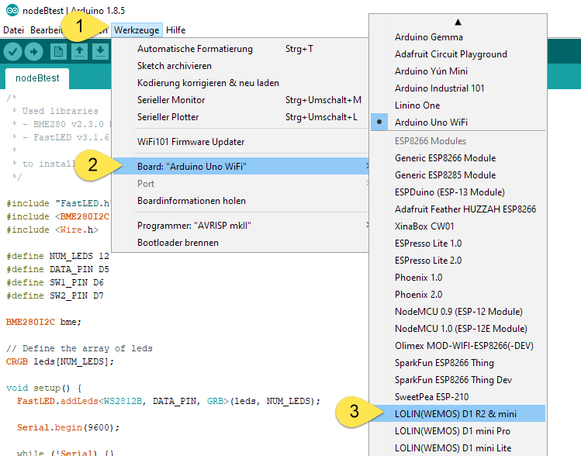
Entwicklungsboard auswählen – WEMOS D1 mini

Slide 43
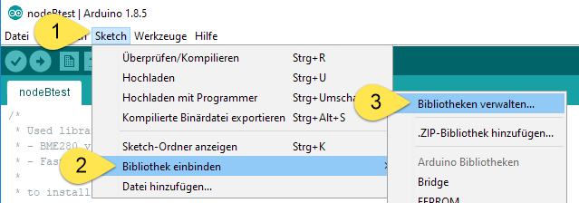
Zusatzbibliotheken installieren

Slide 44
Aufgaben

Slide 45
DIY – Vorschläge für erste Schritte
Programmierung ESP8266
NodeB entsprechend Plan aufbauen
Sensor auslesen
Taster auswerten
LED Ring ansteuern
WiFi Verbindung herstellen
MQTT – Daten senden
MQTT – Daten empfangen
Top-Level Programme
Node-RED – MQTT Daten auswerten
Node-RED – MQTT Daten senden
GRAFANA – Datenauswerten
WLAN:
SSID: IoT Campus
PW: campus2018
(mqttbroker.fritz.box = 10.0.0.1)
Node-Red: http://10.0.0.1:1880
Grafana: http://10.0.0.1:3000 U:admin, P:admin
MQTT: IP: 10.0.0.1 U: tq, P: campus2018

Slide 46
Links
GITHUB Repo mit Beispielen - https://github.com/sqs-dach/IoT-on-Campus-2018
MQTT - https://www.heise.de/developer/artikel/MQTT-Protokoll-fuer-das-Internet-der-Dinge-2168152.html
INFLUX DB – Line Protokoll https://docs.influxdata.com/influxdb/v1.6/write_protocols/line_protocol_tutorial/
NODE RED - https://nodered.org/
GRAFANA - https://grafana.com/ Getting started - http://docs.grafana.org/guides/getting_started/

Slide 47
Idee zur Umsetzung
Bewertungssystem implementieren, welche auf Tastendruck die Ring-Anzeige anpasst
Ringanzeige in Abhängigkeit von Umweltdaten steuern

